Slide 1
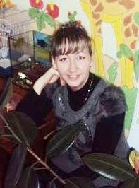
ПОРТФОЛИО
ПЕДАГОГА
ВОСПИТАТЕЛЬ
АЛЕЙНИК
НАТАЛЬЯ
ВЛАДИМИРОВНА

Slide 2
МОЕ педагогическое
КРЕДО:
"Любить детей — это и курица умеет. А вот уметь воспитывать их — это великое государственное дело, требующее таланта и широкого знания жизни«
А.М.Горький

Slide 3
МОЙ ДЕВИЗ:
«Не рядом,
Не над,
а ВМЕСТЕ»

Slide 4
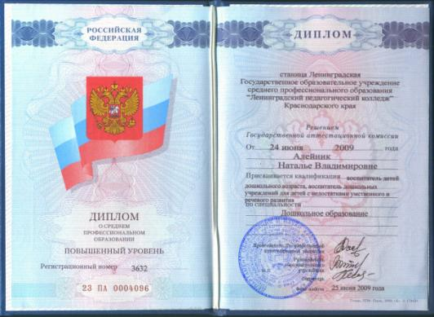
Образование СРЕДНЕЕ ПЕДАГОГИЧЕСКОЕ:
Ленинградский педагогический колледж
2009 год (ст. Ленинградская)

Slide 5
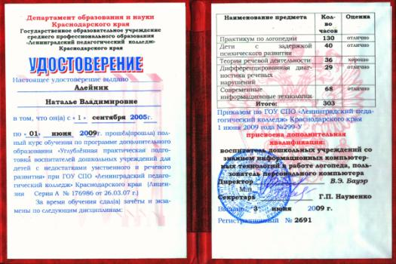
ДОПОЛНИТЕЛЬНОЕ ОБРАЗОВАНИЕ:
Воспитатель дошкольных учреждений со знанием информационных компьютерных технологий в работе логопеда,
пользователь ПК
Ленинградский педагогический колледж
2009 год (ст. Ленинградская)

Slide 6
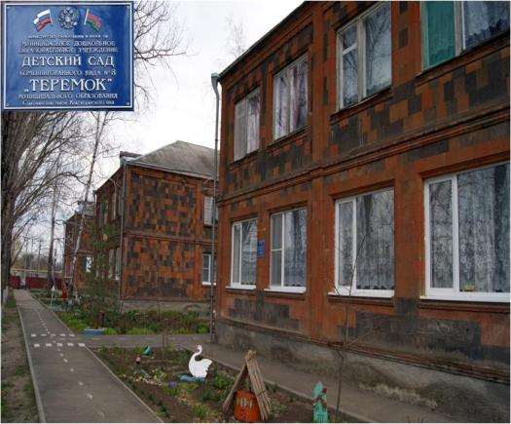
КВАЛИФИКАЦИЯ:
«воспитатель детей дошкольного возраста, воспитатель дошкольных учреждений
для детей
с недостатками умственного
и речевого развития»
Педагогический стаж - 4 года
Квалификационная категория - нет

Slide 7
Работаю над ТЕМОЙ:
Моей темой является ЭКСПЕРИМЕНТИРОВАНИЕ.
В связи с новыми требованиями ФГТ, используя соответствующие инновации, я убедилась, что в процессе самостоятельной деятельности, ребенок осуществляет многоуровневый эксперимент:
природоведческий – знакомится с окружающим миром;
социальный – запоминает формы взаимодействия людей друг с другом;
личностный – узнает свои личные возможности.
физический – учится управлять своим телом;
На данный этапе идет работа с детьми
2 младшей группы
над исследовательско-творческим проектом «ГОЛУБАЯ КАПЕЛЬКА»

Slide 8
«ГОЛУБАЯ
КАПЕЛЬКА»

Slide 9
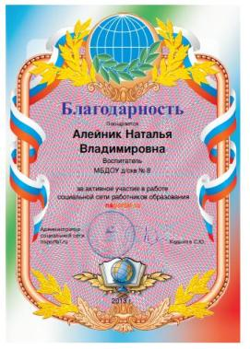
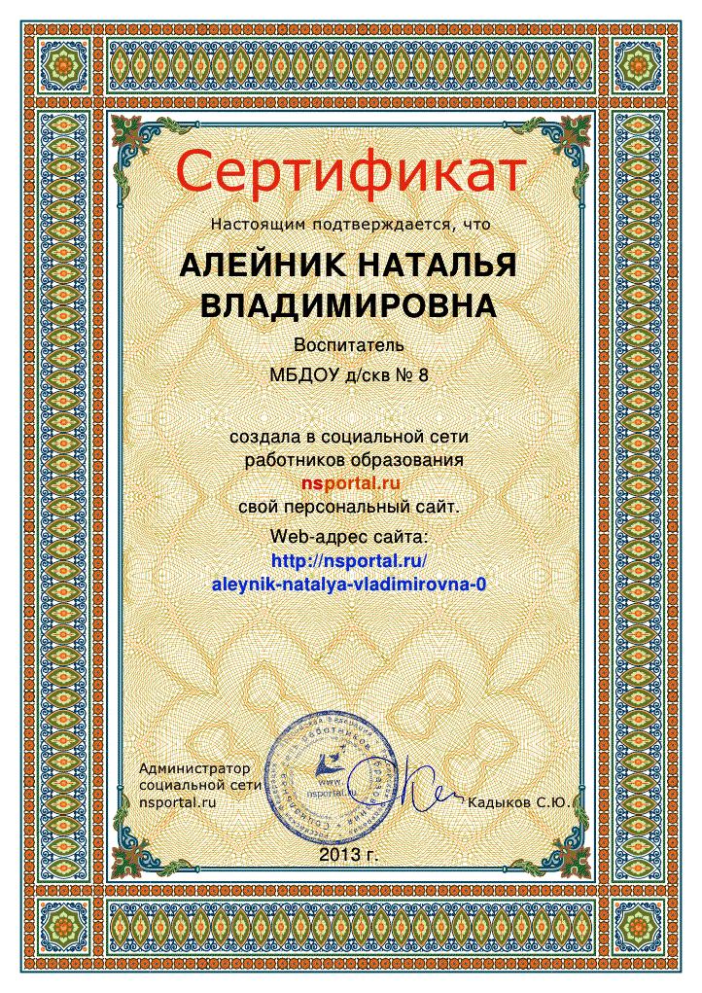
МОИ
НАГРАДЫ

Slide 10
МЕТОДИЧЕСКАЯ КОПИЛКА
Аппликация, лепка
"Наша улица, наша станица"
1Мастер-класс с педагогами "Дорого яичко ко Христову дню"
Буклет №1 "Соленое тесто" (приложение к мастер-классу)
Буклет №2 "Пасхальное яичко" (приложение к мастер-классу)
Буклет №3 "Пасхальные забавы"- это интересно! (приложение к мастер-классу)
Конструирование, ручной труд
"Построим кукле мебель"
Окружающий мир
01Исследовательско-творческий проект "Голубая капелька" - 2 млд. группа
02Беседы о воде (к проекту)
03Вода в работе ДОУ (к проекту)
04Занятие "Без воды и не туды, и не сюды"
04Занятие "Вода, вода – кругом вода"
04Занятие "Водичка, водичка ..."
04Занятие "Здравствуй, водичка!"
04Занятие "Путешествие капельки" (круговорот воды)
04Занятие "Уроки Айболита"
04Занятие "Ходит капелька по кругу"
04Занятие - "Что мы знаем о воде"
04Занятие интегрированное "Про маленькую капельку"
04Занятие познавательное «Капельки - подружки» во 2 младшей группе
05Опыты с водой (к проекту)
06Игры с водой (к проекту)
07Сказки о воде (к проекту)
08Сюжетно-ролевые игры с водой (к проекту)
09Стихи, загадки о воде
11Волшебница вода в гостях у детей- праздник (итоги)
Календарь погоды-2 младшая группа
Рисование
ИЗО - "Дождик, дождик, веселей" (к проекту)
ИЗО - "Капли - крошки" (к проекту)
ИЗО - "Мой любимый дождик" (к проекту)
ИЗО - "Рисование животных из капельки" (к проекту)
ИЗО - "Синьор дождик" (к проекту)
Рисовальная сказка "Волшебные превращения дождевой Капельки"- сказка авторская (к проекту)
Управление ДОУ
План расстановки столов в группе
Материалы для родителей
"Развивающие детские игры с песком и водой" (к проекту)
10Работа с родителями-Игры с водой дома (к проекту)

